Slide 1


Slide 2

Bài 11: Con người nơi em sống (Tiết 2)

Slide 3
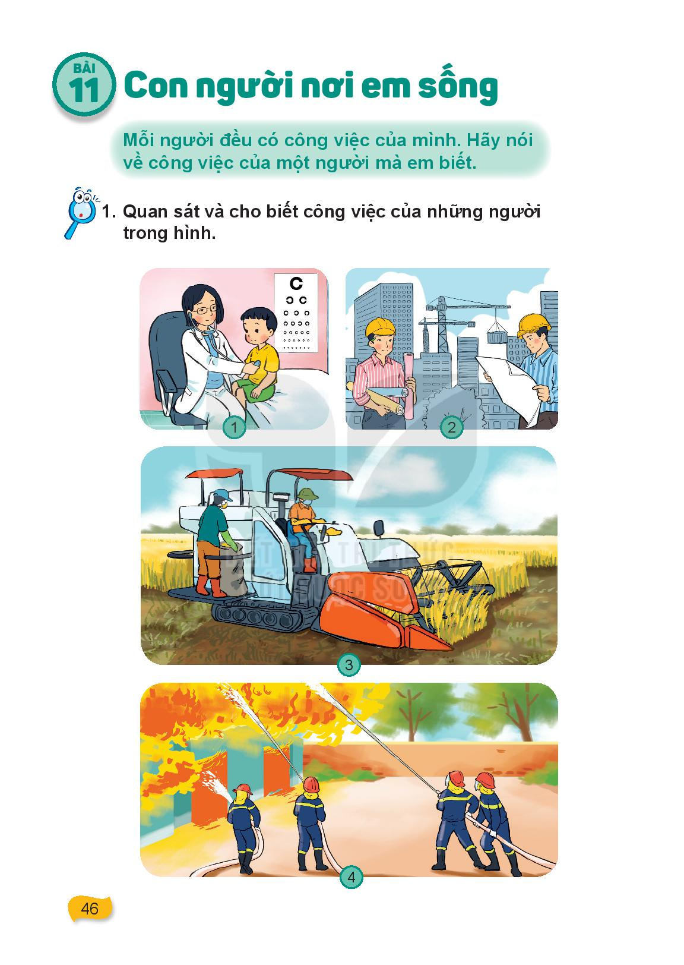
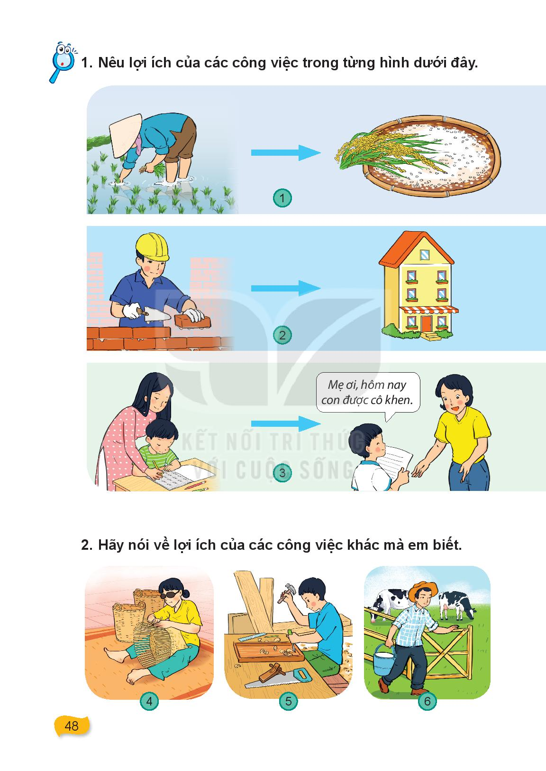
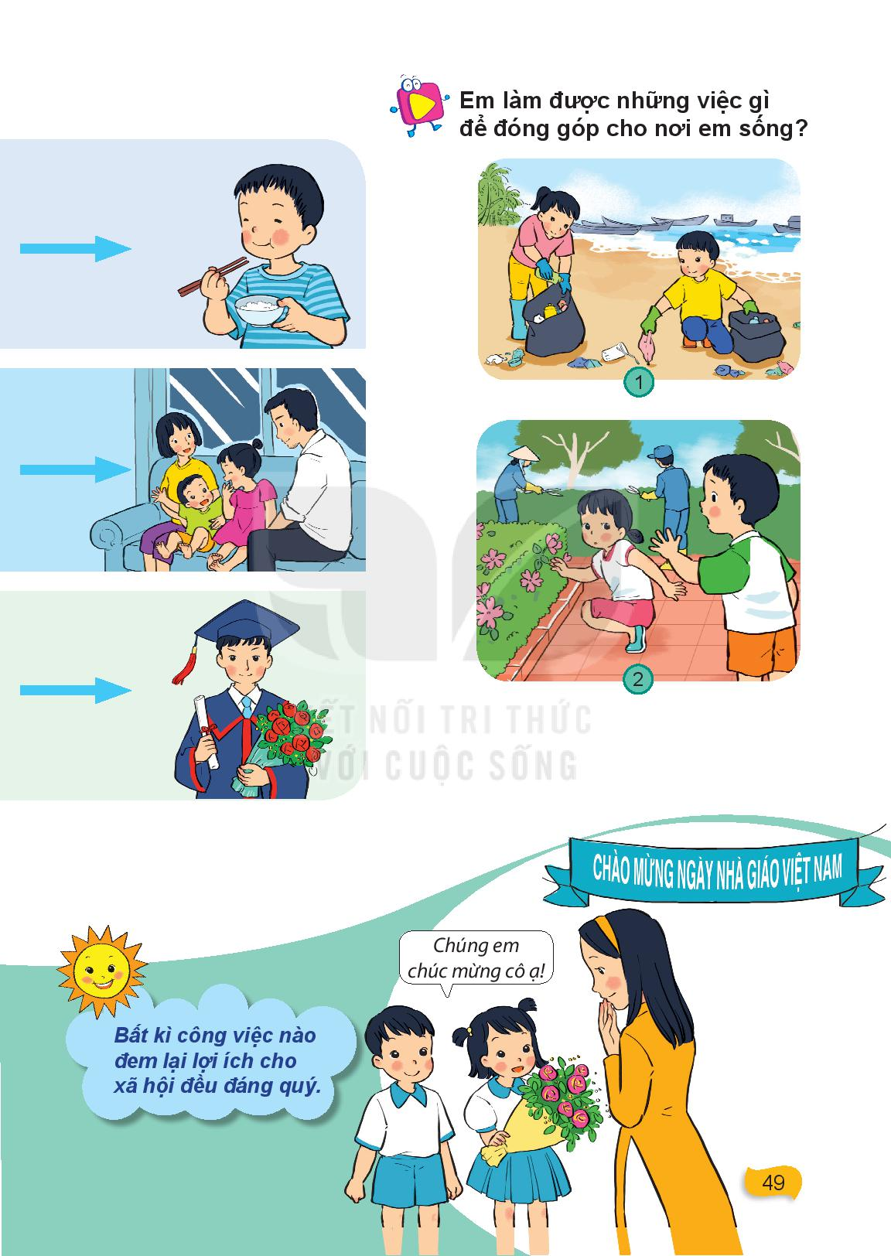

1. Nêu lợi ích của các công việc trong từng hình dưới đây.

Slide 4

Hãy quan sát hình ảnh, thảo luận nhóm và trả lời các câu hỏi sau:
+ Nêu tên công việc trong từng hình và lợi ích của công việc đó?

Slide 5
1. Nêu lợi ích của các công việc trong từng hình dưới đây.

Slide 6
1. Nêu lợi ích của các công việc trong từng hình dưới đây.
Bác nông dân cấy lúa
Hạt gạo
Thức ăn

Slide 7
Bác thợ xây
Ngôi nhà
Mái ấm
Giáo viên
Học sinh giỏi
Nhân tài

Slide 8
2. Hãy nói về lợi ích của các công việc khác mà em thích.

Slide 9
Hãy quan sát hình ảnh, thảo luận nhóm đôi và trả lời các câu hỏi sau:
+ Nêu tên công việc trong từng hình và lợi ích của công việc đó?
+ Nêu lợi ích của các công việc khác trong cộng đồng?

Slide 10
Em làm được những việc gì để góp cho nơi em sống?

Slide 11


Trò chơi
Đố bạn nghề gì?
BẮT ĐẦU

Slide 12
* Cách chơi:
- Một học sinh lên bảng, đứng quay lưng với lớp. GV lấy một tấm bìa có ghi tên công việc treo phía sau lưng bạn đó.
- GV gọi 3 học sinh khác ở dưới lớp nói những thông tin liên quan về công việc ghi trên bìa để bạn trên bảng trả lời. Nếu trả lời sai thì không được điểm.

Slide 13
Em hãy nêu tình cảm của mình với thầy cô giáo.

Slide 15

Xin chào và hẹn gặp lại!

